Slide 1

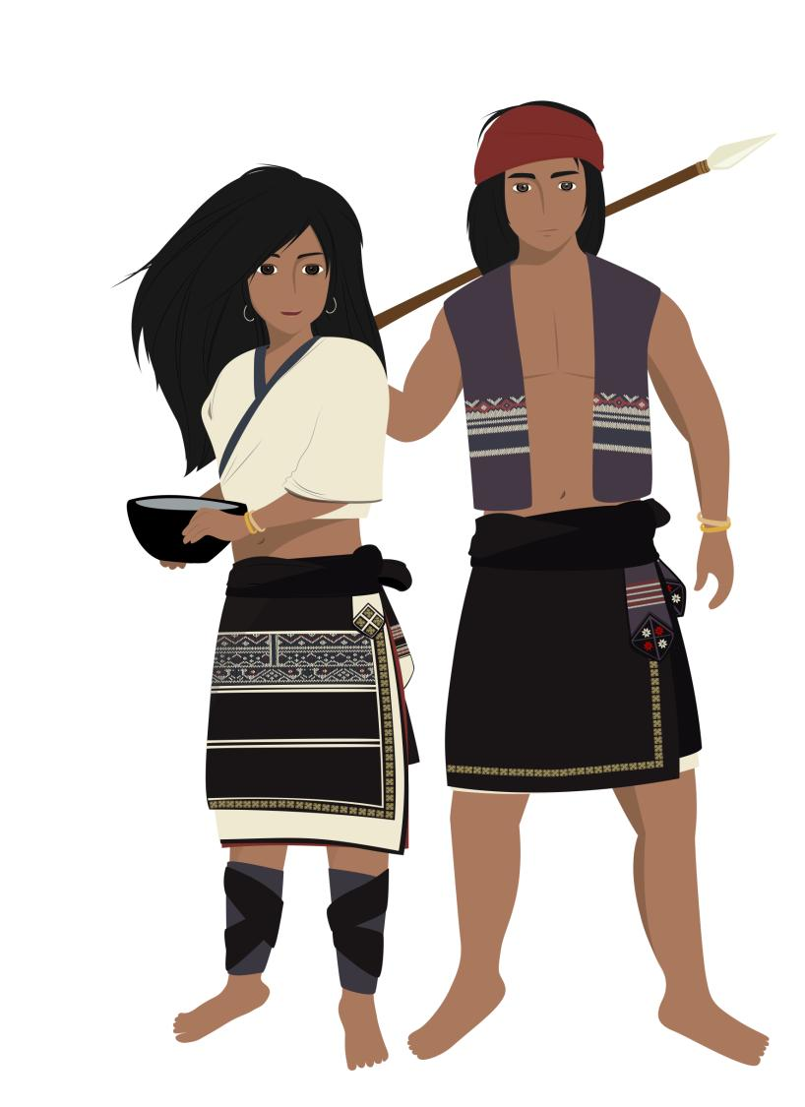
1《原住民身分法》修正的內容是什麼？
增列「平埔原住民」身分別
增列「平埔原住民之民族權利，另以法律訂之」

Slide 2
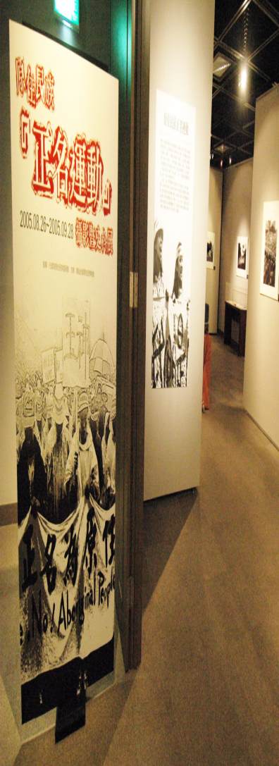
2 為何修正《原住民身分法》？
落實總統政策主張與承諾
尊重平埔認同‧取得民族身分
落實聯合國原住民族權利宣言
民族自我認同原則

Slide 3
3 原住民的身分別有幾種？
現有
山地原住民
平地原住民
增列
平埔原住民
回應平埔族群20年訴求
林萬億政務委員5-6月間召集5場次各區平埔族群諮詢座談會，關於身分取得，超過六成支持使用「平埔原住民」身分。

Slide 4
4有沒有外國的相同案例？
加拿大有超過53種語言的各原住民族，該國憲法第35條規定原住民族分為印地安人、印紐持人及梅蒂斯人等三種身分別。

Slide 5
5 誰能申請取得「平埔原住民」身分？
…
…
…
…
…
…
…
…
…
…
…
…
…
…
…
…
…
…
…
…
當事人
父
母
祖父
祖母
祖父
祖母
曾祖父
曾祖母
曾祖父
曾祖母
曾祖父
曾祖母
曾祖父
曾祖母
高祖父
高祖母
高祖父
高祖母
高祖母
高祖父
高祖父
高祖母
高祖父
高祖母（熟蕃）
高祖父
高祖母
高祖父
高祖母
高祖父
高祖母
尊重認同原則
舉例來說，直系血親尊親屬有熟蕃（平埔）登記，無論相隔幾代、無論父系母系，也不需要改姓，就直接可以申請取得。

Slide 6


6為什麼要取得「平埔原住民」身分？
可以得到法律保障，更有利於發展民族文化

Slide 7
7平埔原住民之民族權利，為什麼要另以法律訂之？
鑑於現行原住民族權利體系，係長期以來因應山地原住民與平地原住民的客觀情勢而發展出來。
對新增平埔原住民，亦本相同精神，因應平埔原住民的客觀需求而制訂。

